Slide 1









UBND QUẬN DƯƠNG KINH
TRƯỜNG TIỂU HỌC ANH DŨNG
TIẾNG VIỆT
Bài 9: ơ

Slide 2
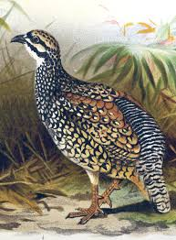

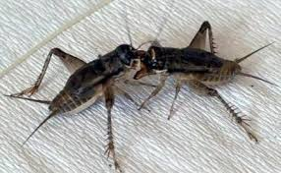
d
®
d
e
®
a
dÎ
®a
da
dÎ
dÕ
®¸
®ß
®æ
®¸ dÕ
®a ®a
« ®á
Notes:
2

Slide 3

BÐ cã « ®á.

Slide 4
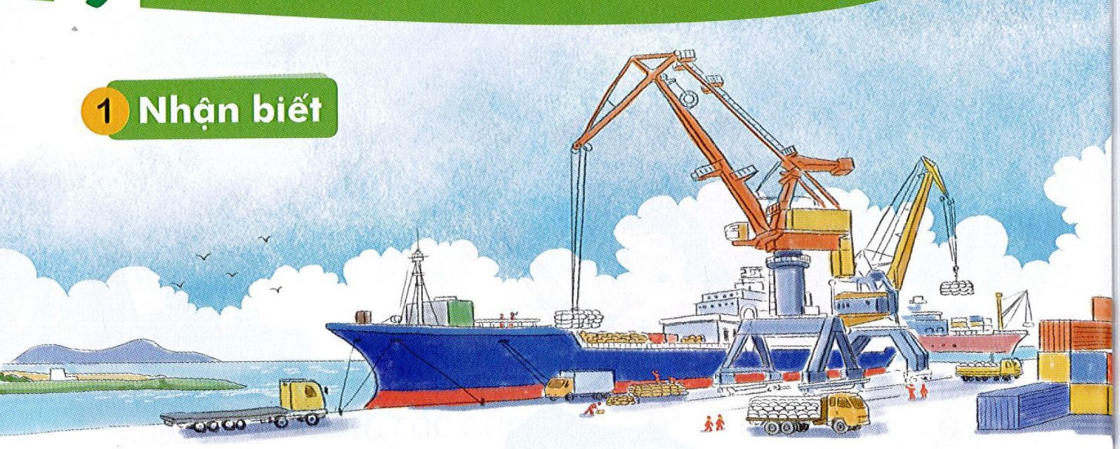
Tµu dì hµng ë c¶ng.
ì
¬

Slide 5
TiÕt 1

Slide 6
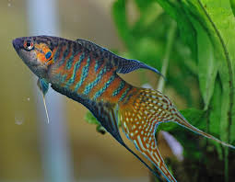
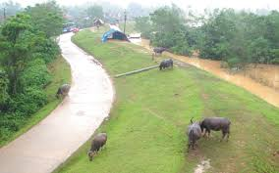
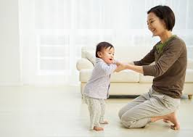
¥
b
¬
d
¬
bê
dì
bê
bë
cê
cì
dì
®ì
bê ®ª
®ì
bê
cê
®ì bÐ
c¸ cê
Notes:
6

Slide 7
®ì bÐ
bê
c¸ cê
®ì
bê ®ª
cê
Notes:
7

Slide 8
TiÕt 2

Slide 9
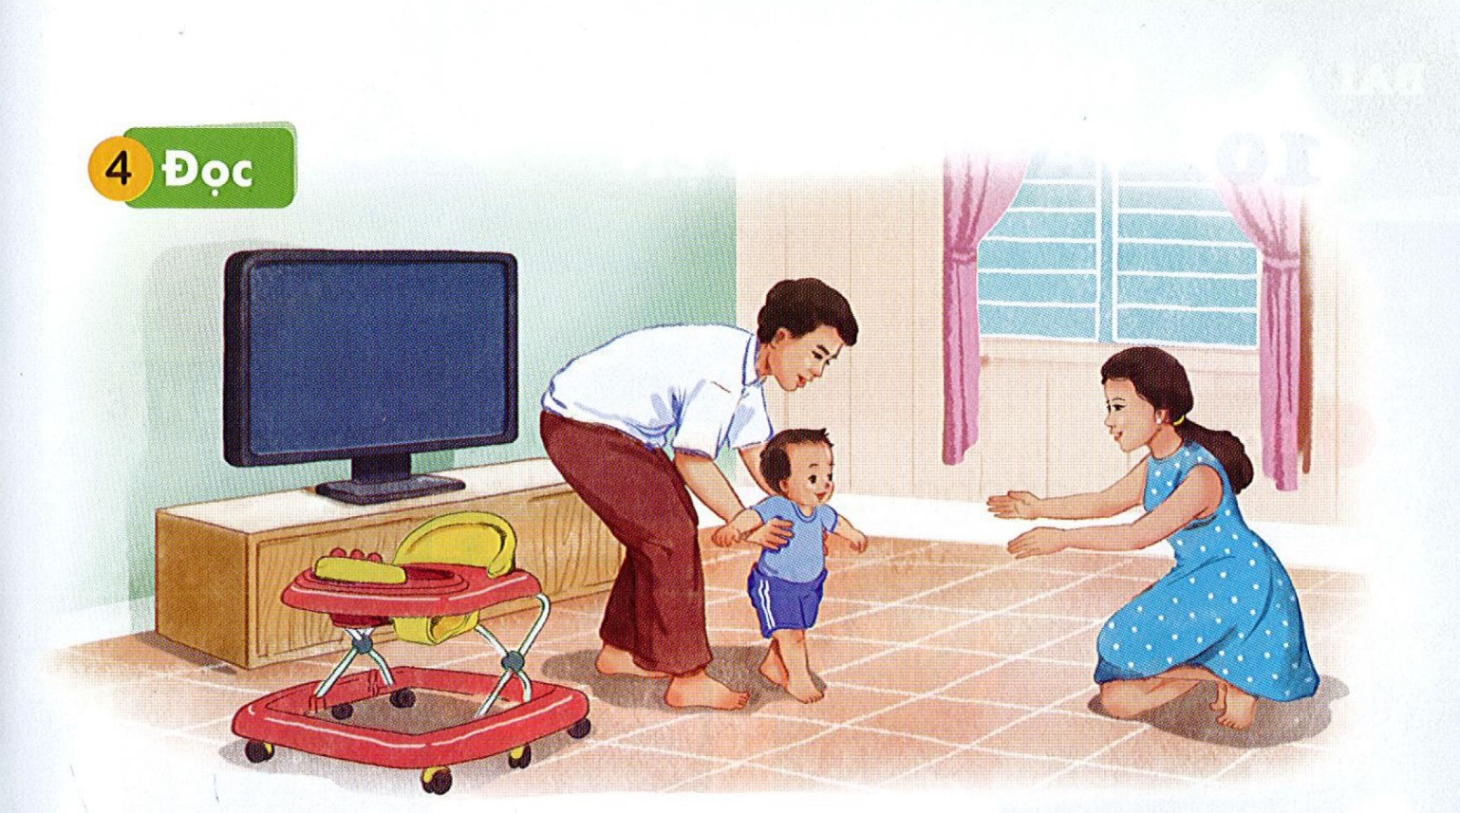
Bè ®ì bÐ.
B
ì

Slide 10
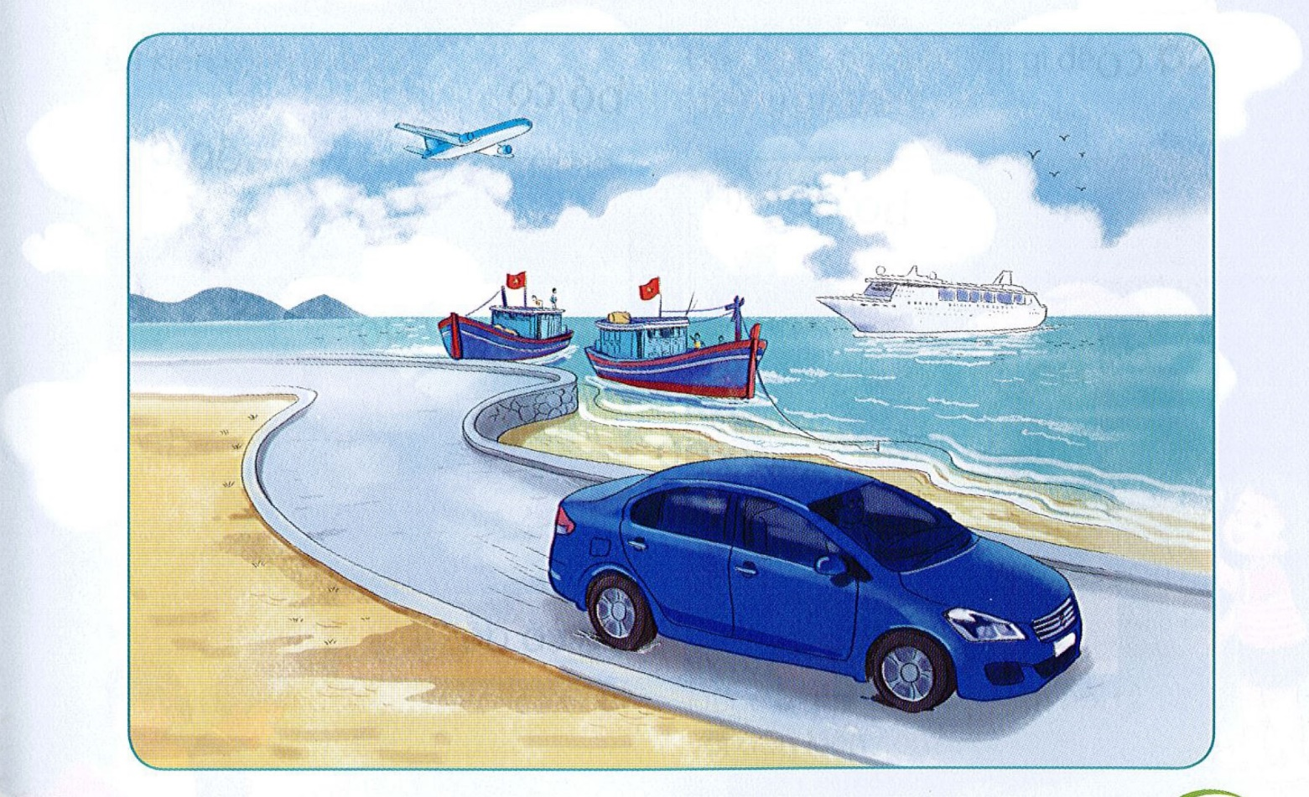
Phư¬ng tiÖn giao th«ng

